Slide 1
BM-NAS
Bilevel Multimodal Neural Architecture Search
Hong Jae Seong
MS/Ph.D Combined Student
Digital Healthcare Lab​
Department of Biomedical systems informatics
Yonsei University College of Medicine​​

Slide 2
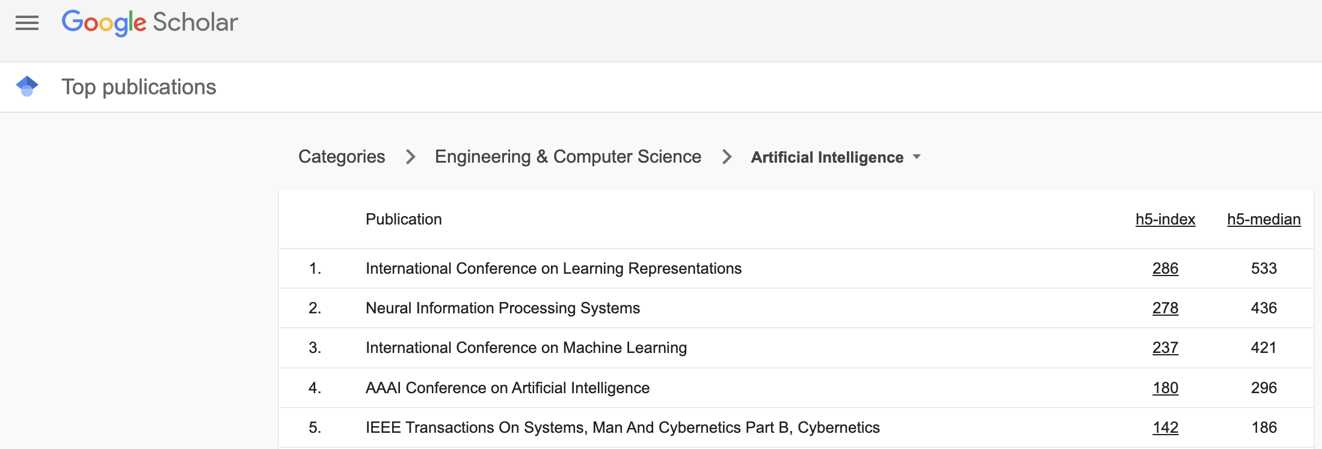
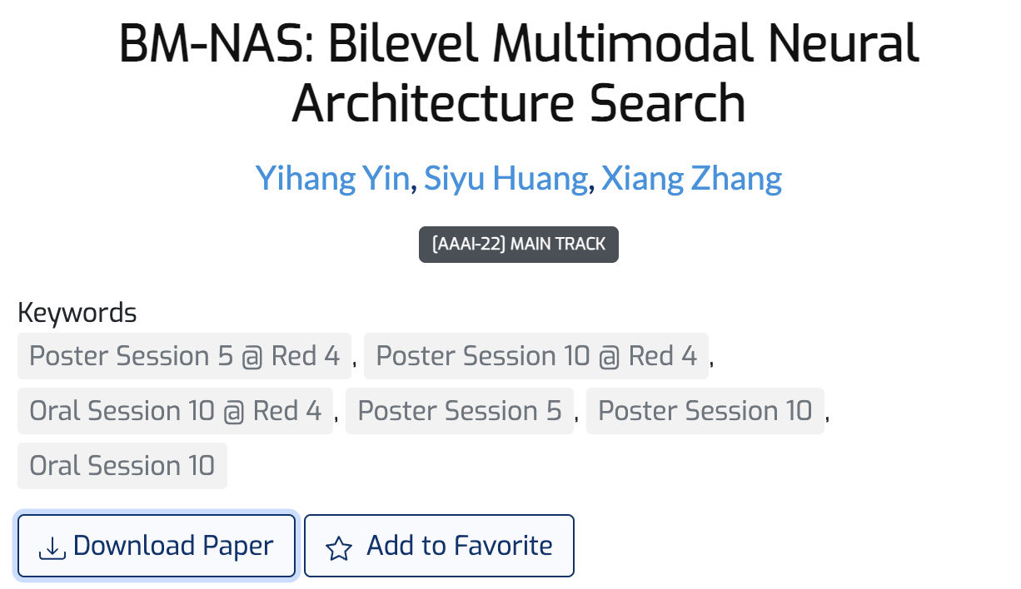

Slide 3
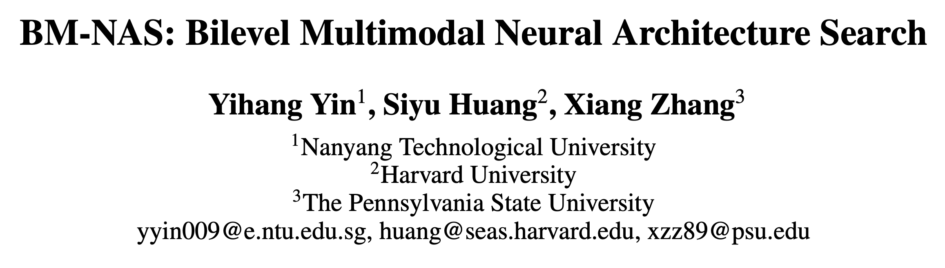

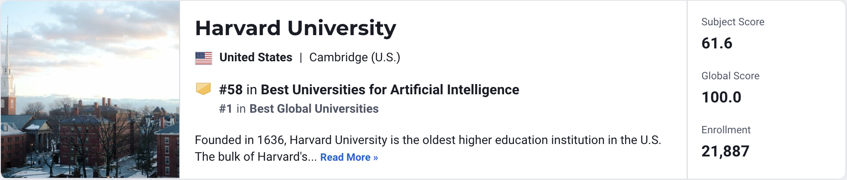

Slide 4
CONTENTS
1
Abstract
2
Introduction
3
Related Works
4
Methodology
5
Experiments and Results

Slide 5
1. Abstract
DNN이 Multimodal 분야에서 좋은 성능을 보이고 있음.
(추가 정리 : 기존 Multimodal 연구들은 하나의 Task에서 Feature를 추출해서 결합한 다음, 해결하려 함)
기존 연구의 한계 : Unimodal feature를 위해서 manual하게 Engineering하고, 그 Feature들을 어떻게 합칠 것인지에 대한 Fusion Strategy를 고려 했어야 함
본 연구의 목표 : Bilevel Search Algorithm을 이용해서 Fully Searchable한 Multimodal을 만드는 것이 목표
Upper Level : Selects inter/infra-modal feature pairs from the pretrained unimodal backbones
Lower Level : Learns fusion strategy for each feature pair, which is a combination of predefined primitive operations Multi-head Attention, Attention on Attention, etc…
Experiments on three multimodal tasks

Slide 6
2. Introduction
DNN이 Unimodal Task(이미지 분류, NLP, 음성 인식, 등) Multimodal task(이미지 캡셔닝, VQA, 등) Cross-modal generation (Text to Image Gteneration) 에서 성공
성공 대비 노력이 너무 많이 필요함 (Modality가 더 늘어나면, 더 많은 노력과 여러 fusion strategy의 검증이 필요)
NAS가 요즘 성공적이니깐 이거 활용해보자
선행 연구
Mmnas : Transformer 모델 기반으로 Visual-text alignment
MMIF : tomography에서 multi-modality feature를 추출하기 위한 최적 CNN 구조 예측
2가지 : 너무 Task Specific해서 Generalization이 너무 부족
MFAS : unimodal feature들의 feature fusion strategy를 적용한 방법
MFAS는 inter-modal features만 사용 가능하고, fusion strategy 자체의 search는 하지 않음

Slide 7
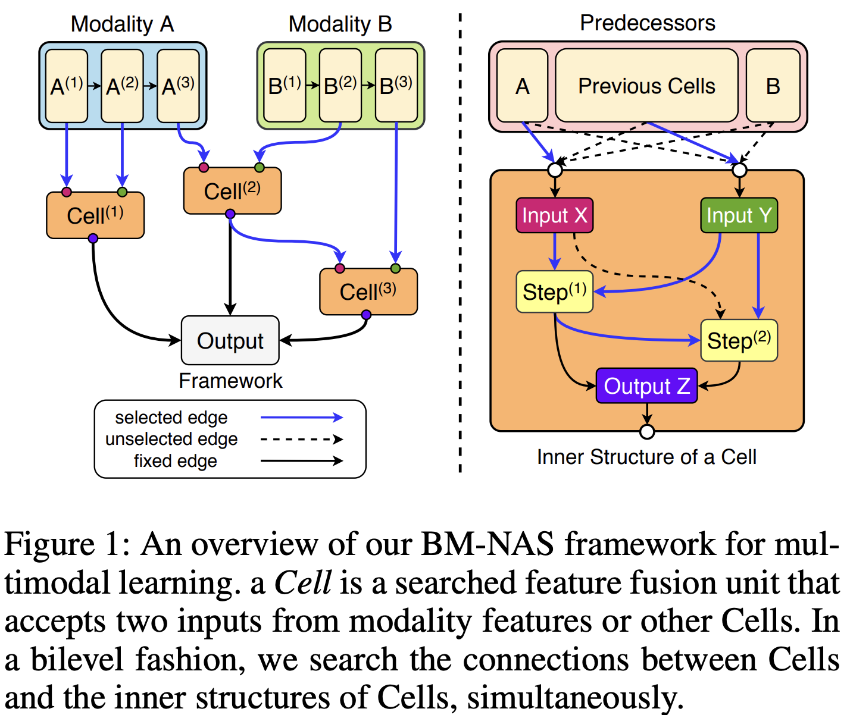
2. Introduction
Generalized framework인 BM-NAS를 제안하고자 함.
Fig.1의 좌측 : Upper Level
Unimodal Feature를 결합하고, 바꾸는 역할
Fig.1의 우측 : Lower Level
Cell 내부의 구조를 학습하는 단계, Cell은 사전 정의된 몇가지 Operation을 수행

Slide 8
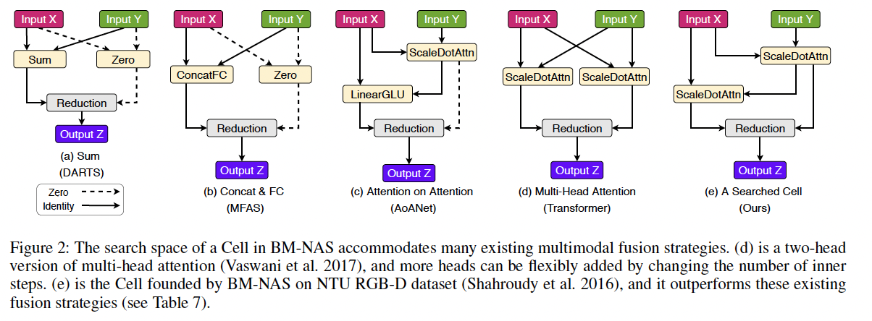
2. Introduction
Fusion은 다양한 종류가 있기 때문에, 조심스럽게 선택함

Slide 9
3. Related Work
NAS
Bilevel optimization
과거 NAS는 RL, EA 등 -> 많은 시간이 걸림
시간 개선 노력
ENAS : Weight Sharing을 활용한 시간 개선
PNAS : Optimzation 개선
MTCS (BO) : Sampling Efficiency
결국엔 Gradient Base기반의 DARTS 가 더 좋음
하지만, Multimodal NAS Framework에서는 multi-input을 고려해야 하지만, DARTS에서는 없음
여기서 우리 novelty 추가.
Benchmark : DARTS

Slide 10
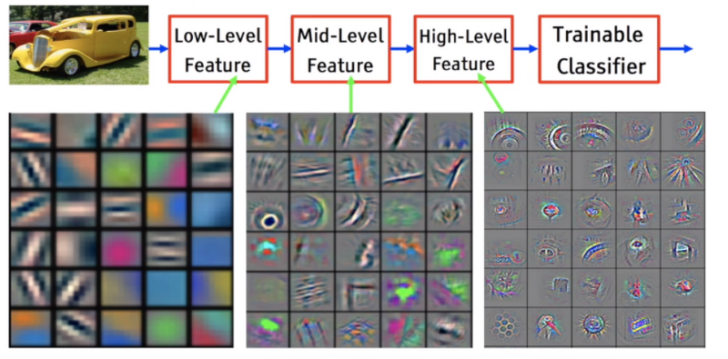
3. Related Work
Multimodal Fusion
Multimodal Fusion에는 2가지 종류가 있음
Early fusion : Combines low-level features
Late fusion : Combines prediction-level features
Combine?
Weighted Average (Natarajan et al. 2012)
Bilinear product (Teney et al. 2018)
Unimodal이 수백개이면, 검증하기 힘들지 않겠어?
CentralNet, MMTM : latent representation + auxiliary information
Multimodel 몇가지에서 성공함
파라미터 크기가 너무 커짐
Attention에 관심이 가지 않니?
Transformer 전성시대가 오고, 이거 관련된 연구들도 많이 나왔는데 좋더라 (DFAF, AoANet)
https://nrhan.tistory.com/entry/Transfer-learning

Slide 11
3. Related Work
Multimodal Fusion
그래서 하고 싶은 말?
우리 BM-NAS는 unimodal 선택 + multimodal fusion 까지 해준다.
BM-NAS 윗단에서는 intra-modal과 inter-modal feature selection을 하고
BM-NAS 아래에서는 fusion operation을 찾음

Slide 12
4. Methodology
Unimodal Feature Extraction
선행연구 (CentralNet, MFAS, MMTM)에 따라서, 사전 학습된 unimodal backbone을 사용 for feature extraction
Outputs of their intermediate layers as raw features
맨 처음에는 raw feature의 형태가 너무 서로 달라서, pooling, interpolation, FC 등으로 맞춰줌
(N, C, L)
N : Batch Size
C : Channels
L : Sequence Length

Slide 13
4. Methodology
Upper Level : Cells for Feature Selection
Searches :
Unimodal feature selection strategy
Consists of a group of Cells
A : modal A
B : modal B
A(1) : 1번 데이터를 pretrained model에 통과시켜서 나온 Feature

Slide 14
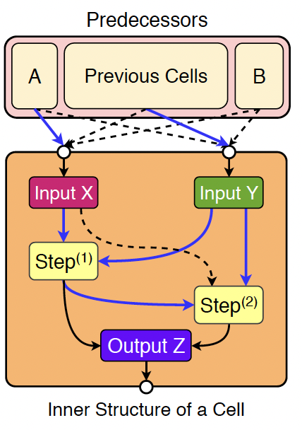
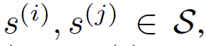
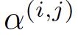
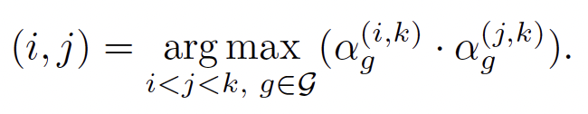
4. Methodology
Upper Level : Cells for Feature Selection
Feature Selection
DARTS 적용
DAG에서 Cell들 사이의 연결을 “hypernet”이라고 함
: upper level nodes
: Edge weight between s(i), s(j)
Cell 내부 연산 진행 => 두 Modality에 대해서 각각 결과가 나옴
DAG 경우의 수 : 2(N(A) + N(B)). (완전연결은 2^n)

Slide 15
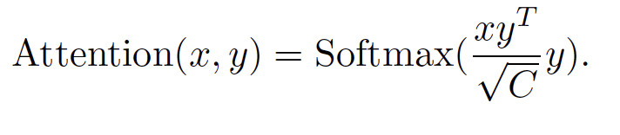
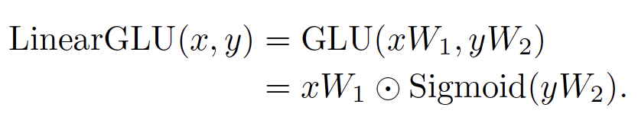
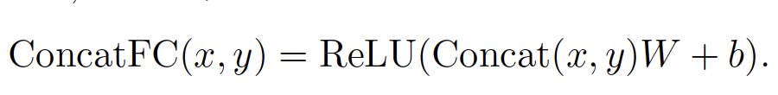
4. Methodology
Lower Level : Multimodal Fusion Strategy
Operation Pool에서 Fusion Strategy를 선택해서 수행
Primitive Operations
여기서는 무조건 2개의 input x,y를 받음
가능한 연산 :
Zero(x,y)
Sum(x,y)
Attention(x,y)
LinearGLU
ConcatFC

Slide 16
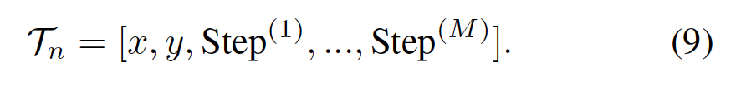
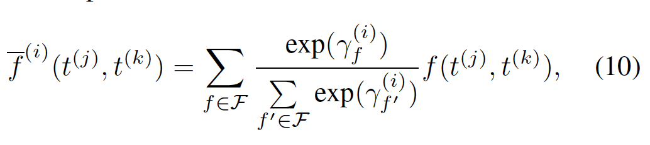
4. Methodology
Fusion Strategy
Cell안 쪽에서 이루어지는 연산 하나하나를 Step이라고 함
그럼 input부터 output까지 아래처럼 적을 수 있음
inner step node : t(i)

Slide 17
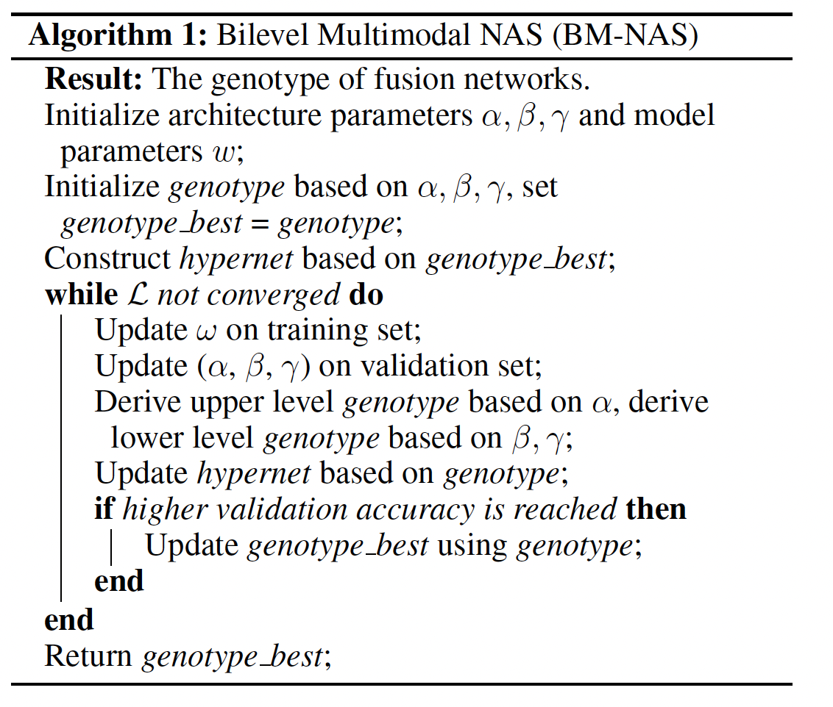
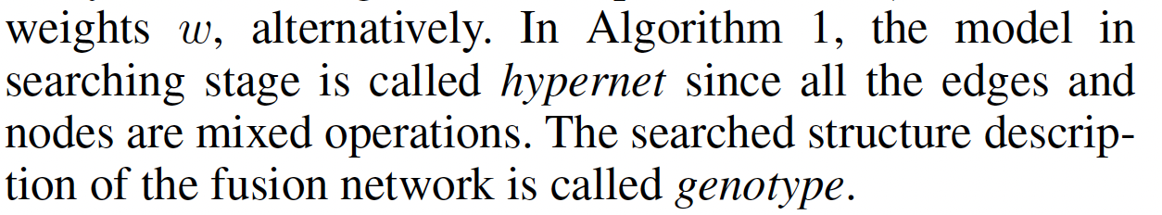
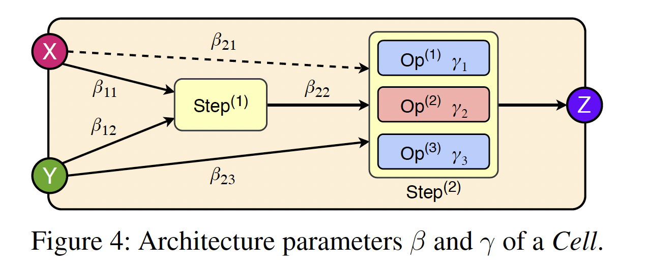
4. Methodology

Slide 18
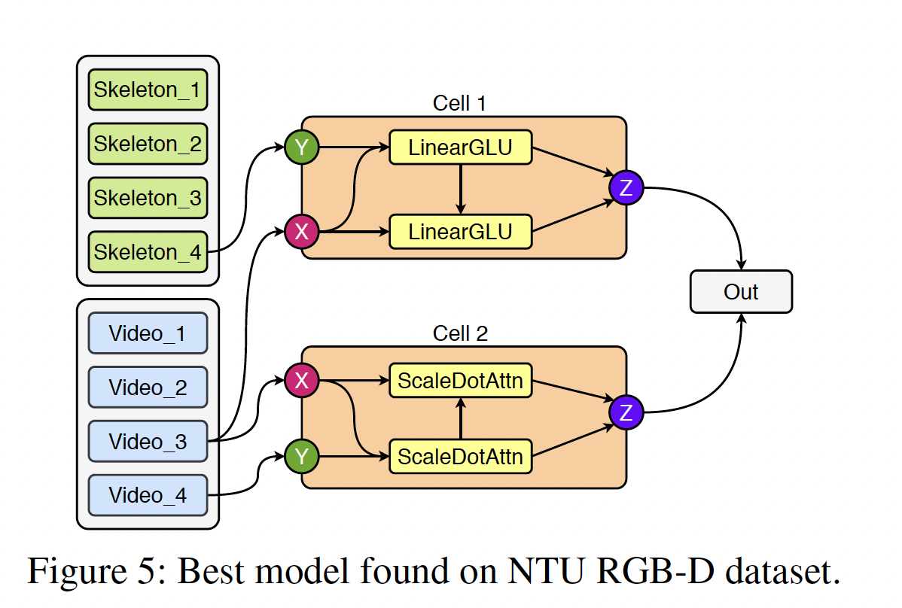
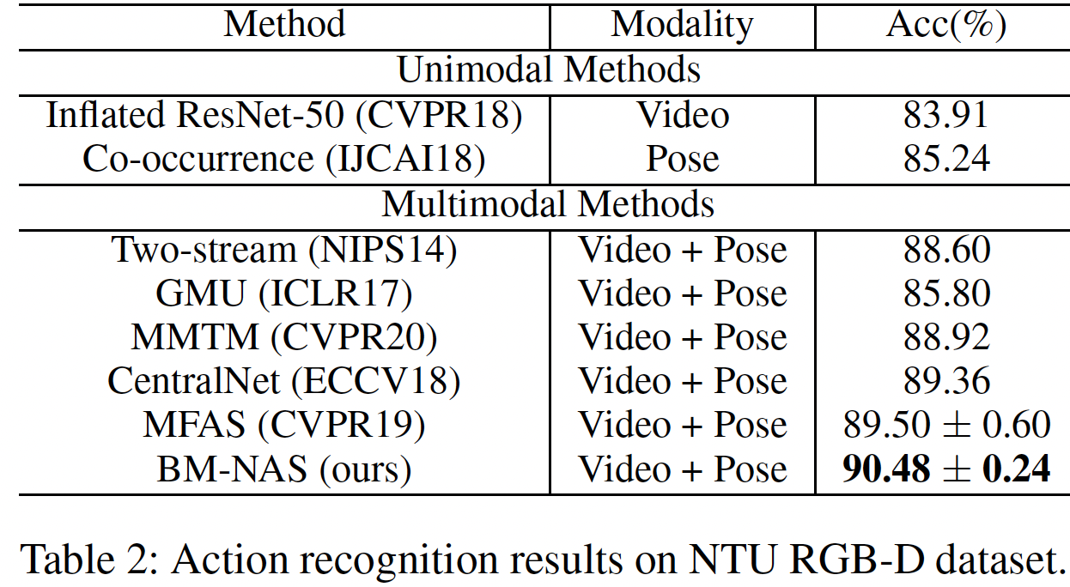
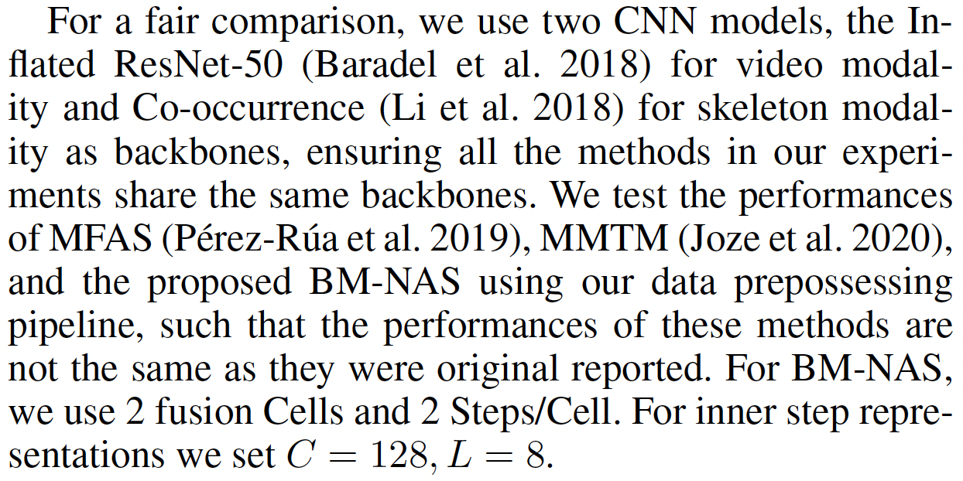
5. Experiments

